Slide 1




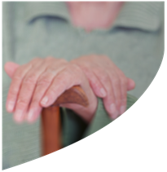
შრომის ღირსეული პირობები ჯანმრთელი მოქალაქე სოციალური თანადგომა
საქართველოს შრომის, ჯანმრთელობისა და სოციალური დაცვის სამინისტრო
3 წლის ანგარიში

Slide 2
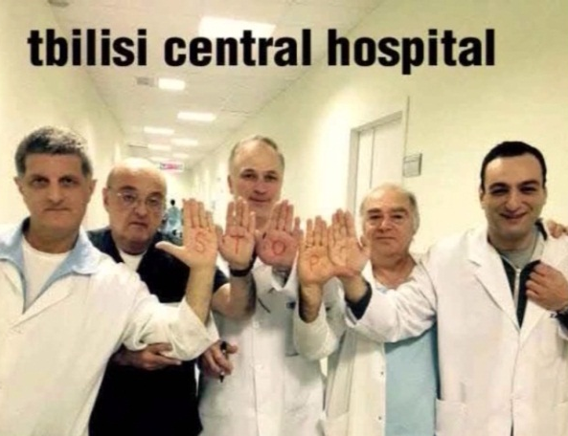
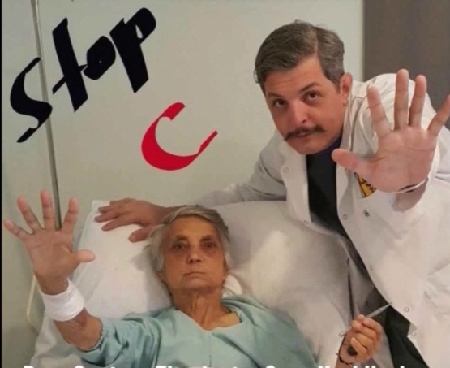
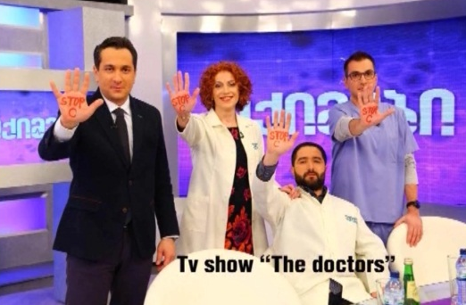
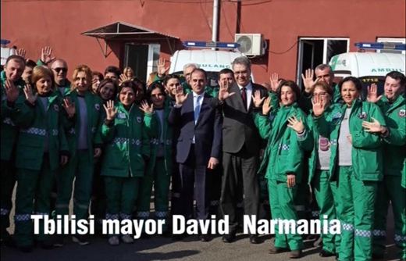
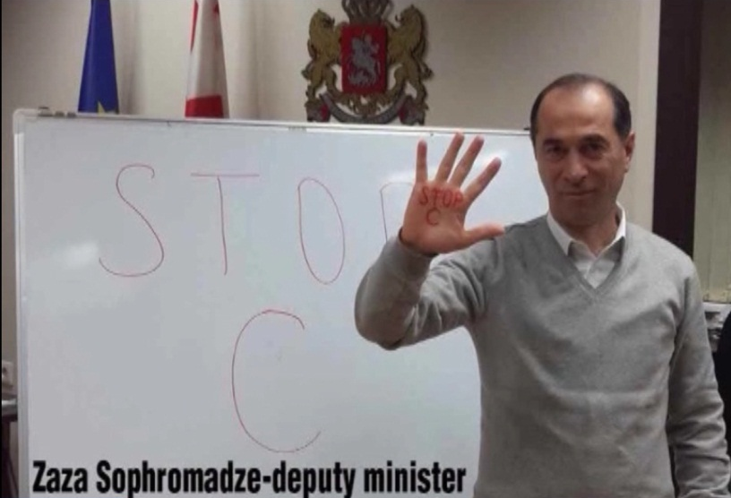
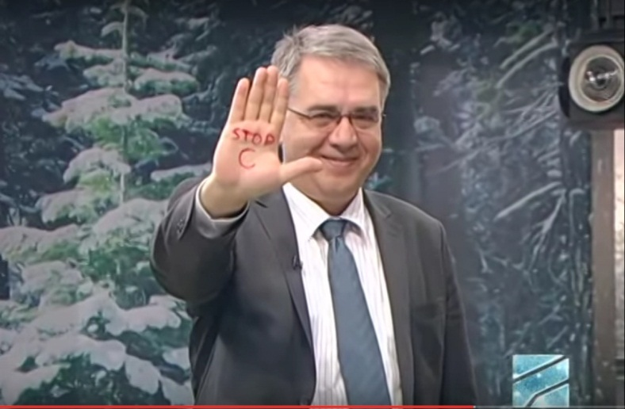
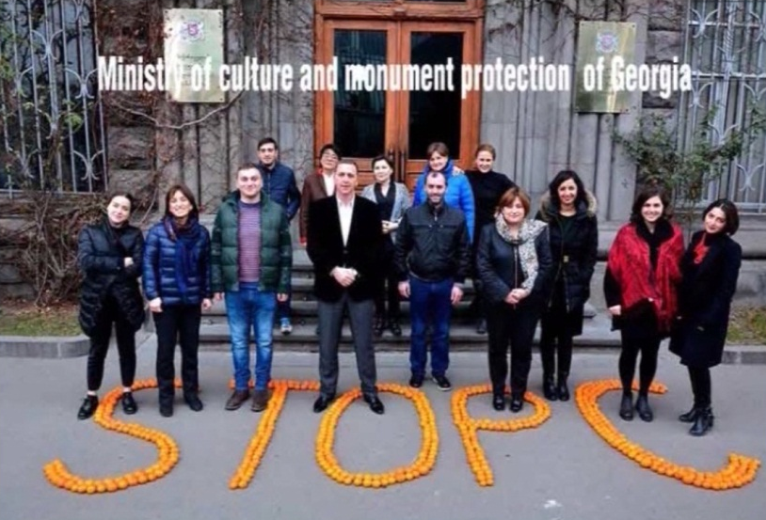
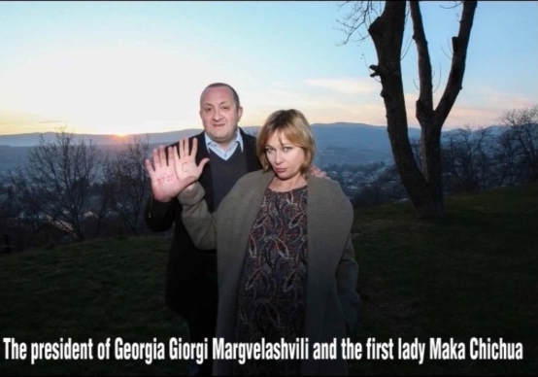
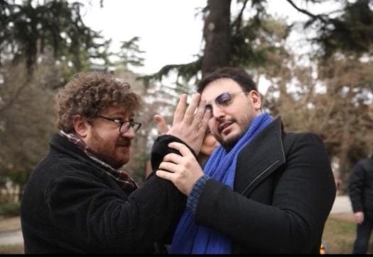
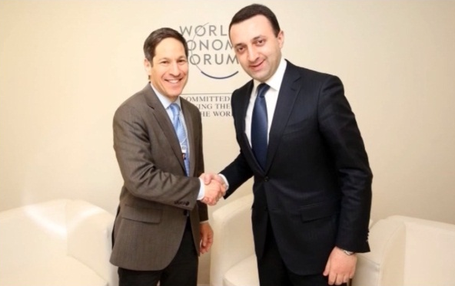
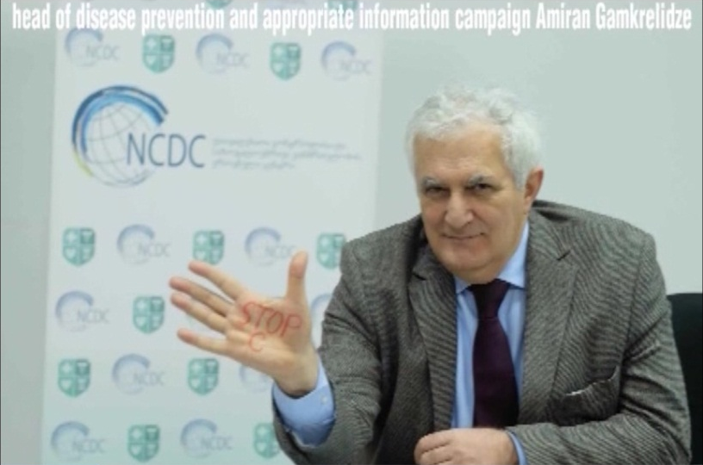
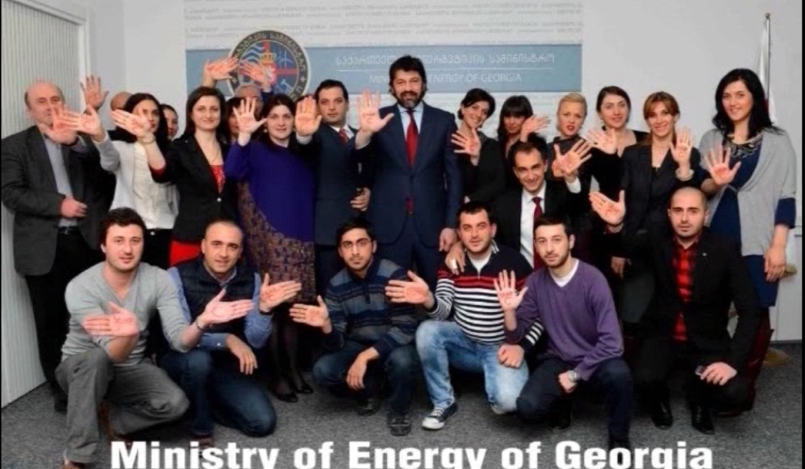
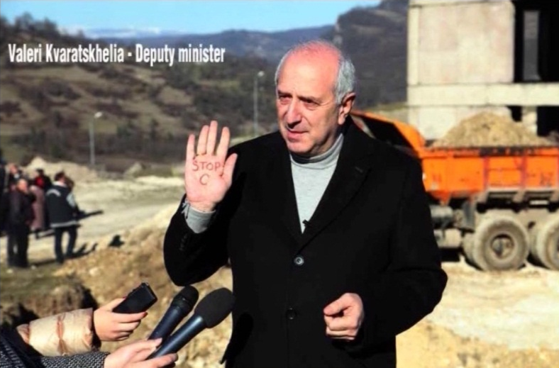
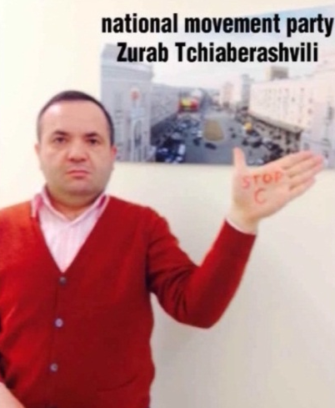

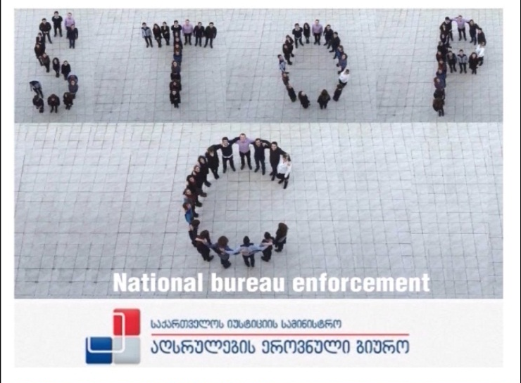
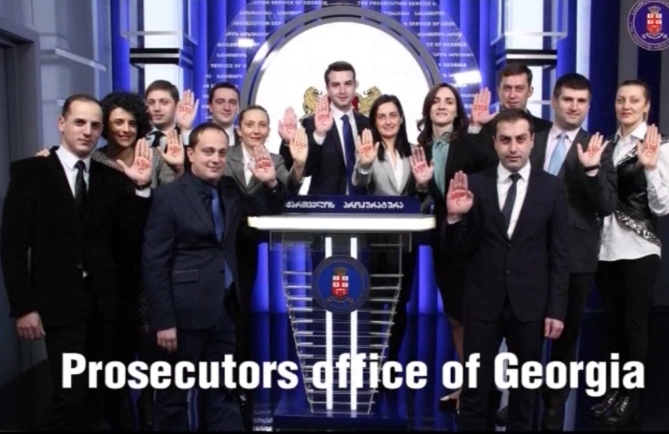
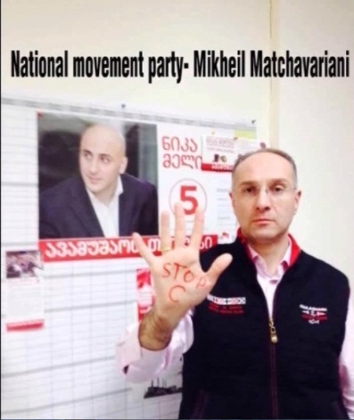
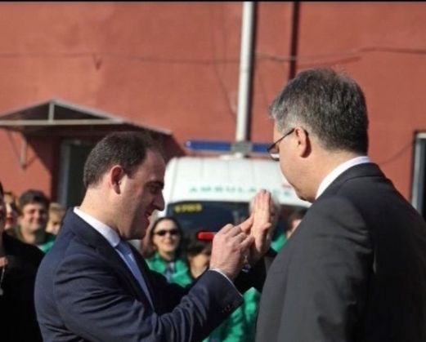
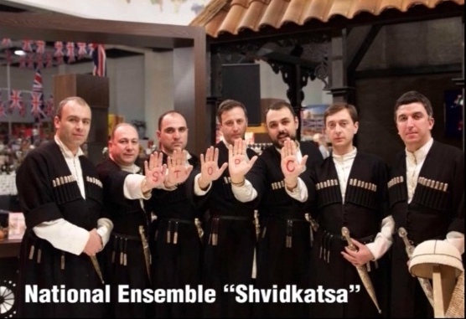

Slide 3

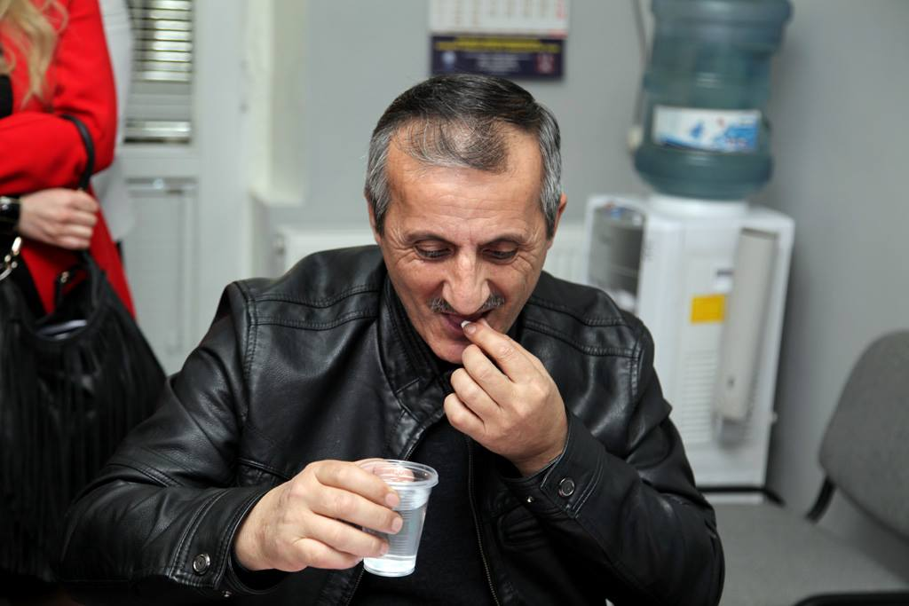
C ჰეპატიტის ელიმინაციის პროგრამა
ჯანმრთელი მოქალაქე
3100 პაციენტი

Slide 4
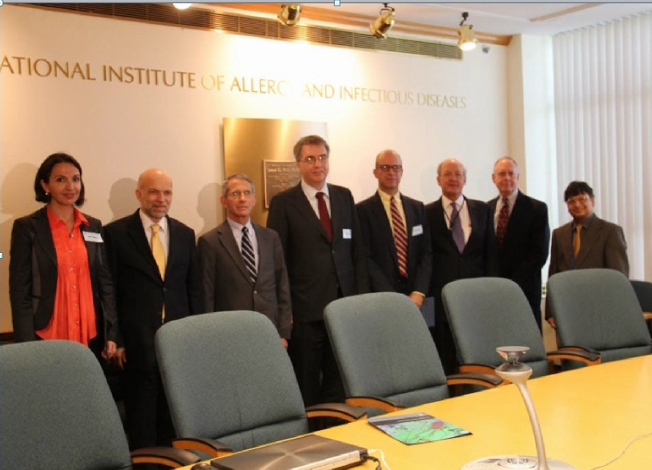
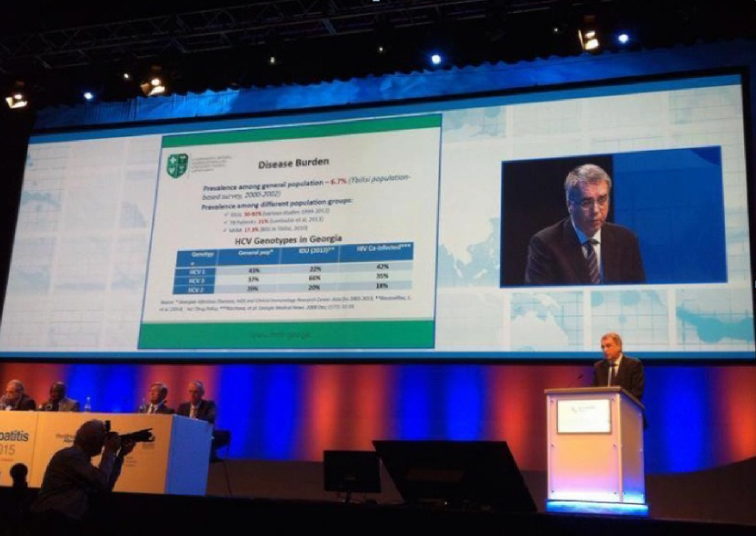
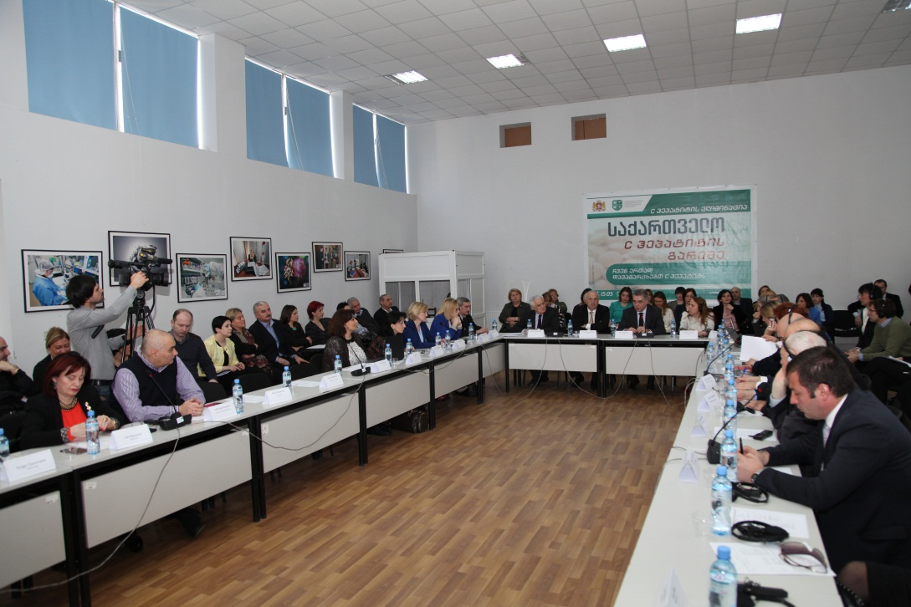
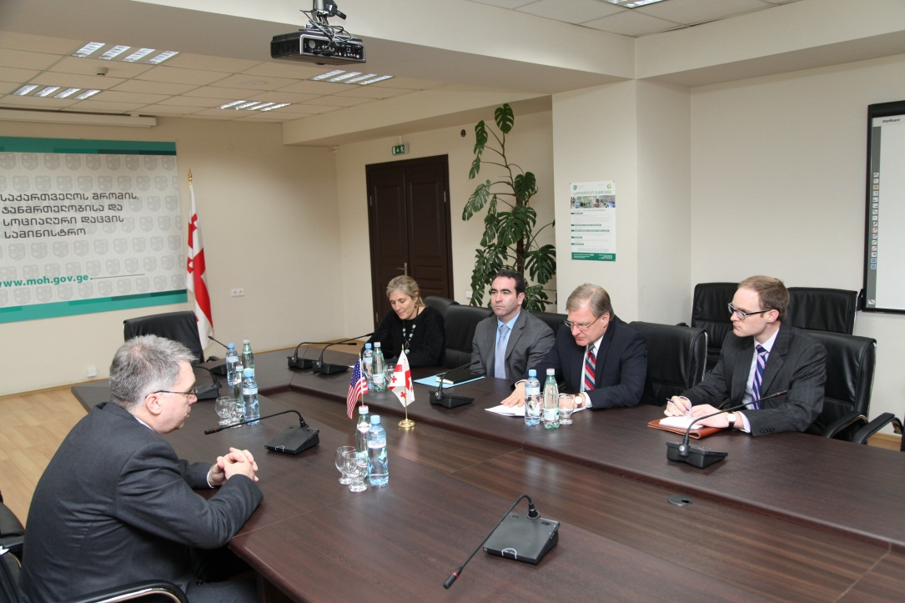
ჯანმრთელი მოქალაქე

Slide 5
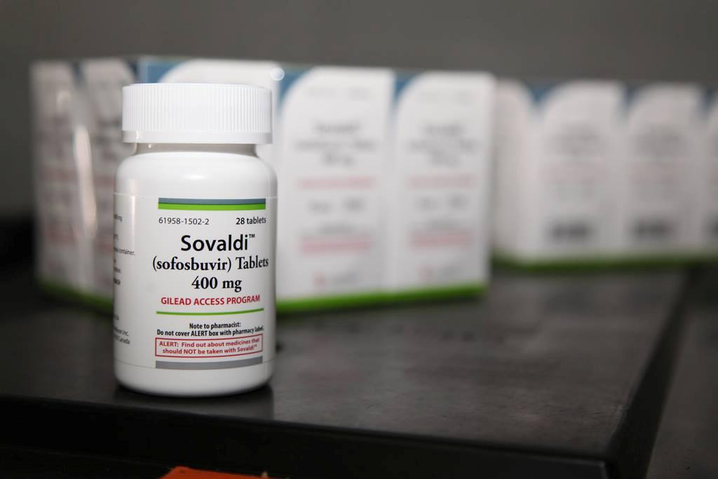
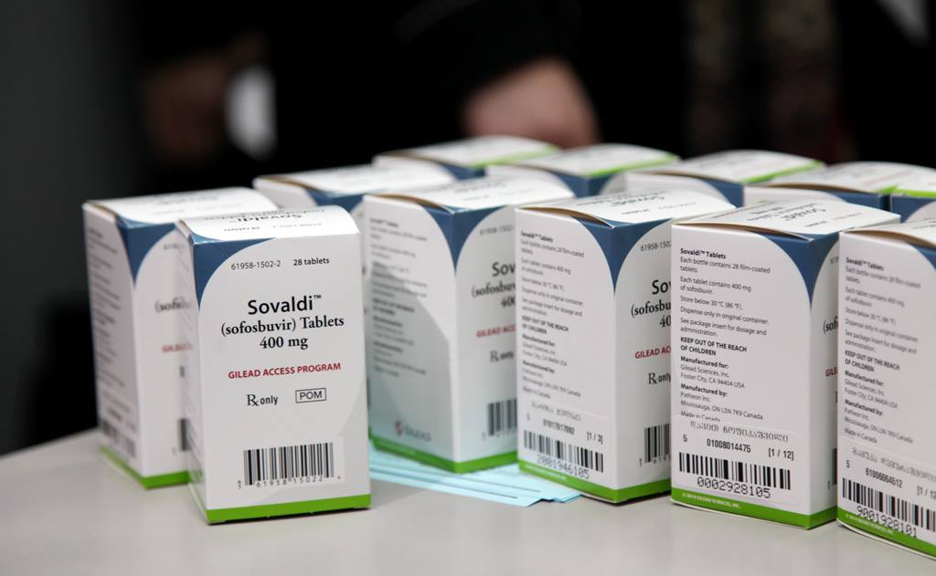
C ჰეპატიტის ელიმინაციის პროგრამა
ჯანმრთელი მოქალაქე
პირველ ეტაპი - 5000 პაციენტი

Slide 6
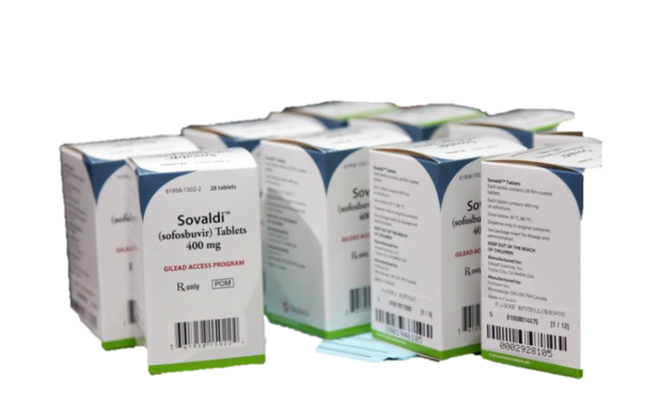
C ჰეპატიტის ელიმინაციის პროგრამა
ჯანმრთელი მოქალაქე
12 კვირიანი კურსი :
აშშ - 84,000$
გერმანია - 41,000€
დიდი ბრიტანეთი - 35,000£

Slide 7
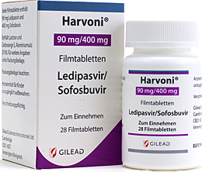
C ჰეპატიტის ელიმინაციის პროგრამა
ჯანმრთელი მოქალაქე
პროგრამის მეორე ეტაპი - ჰარვონი

Slide 8
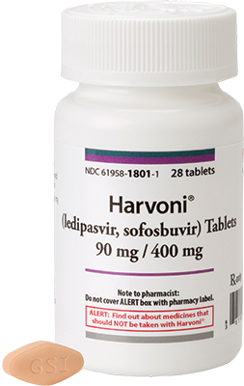
C ჰეპატიტის ელიმინაციის პროგრამა
ჯანმრთელი მოქალაქე
12 კვირიანი კურსი:
აშშ - 95 000$
გერმანია - 56,500€
დიდი ბრიტანეთი - 39,000£

Slide 9



ჯანმრთელი მოქალაქე

Slide 10
საყოველთაო ჯანდაცვის პროგრამა
ჯანმრთელი მოქალაქე
კარდიოქირურგია
5568
მშობიარობა და საკეისრო კვეთა
105180
გადაუდებელი სტაციონარული მომსახურება
369305
ქიმიო, ჰორმონო და სხივური თერაპია 68857
გადაუდებელი ამბულატორიული მომსახურება 1119632

Slide 11

რეფერალური მომსახურების სახელმწიფო პროგრამა
ჯანმრთელი მოქალაქე
31 558-შემთხვევა
61 123 750 - ლარი

Slide 12
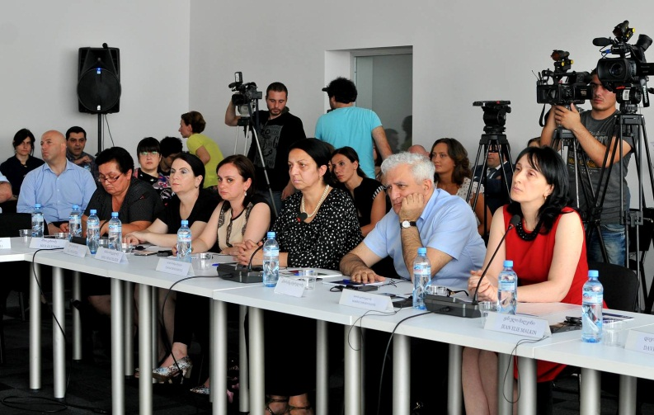
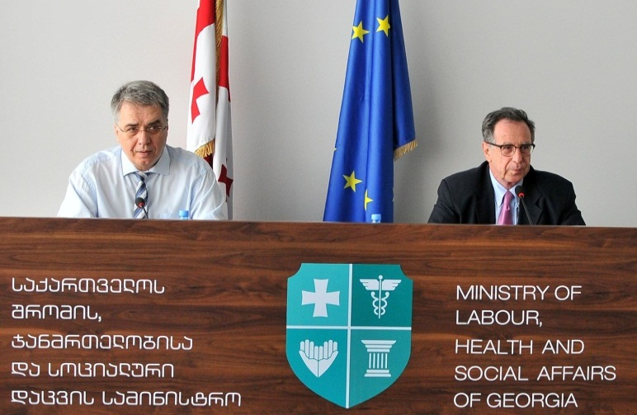
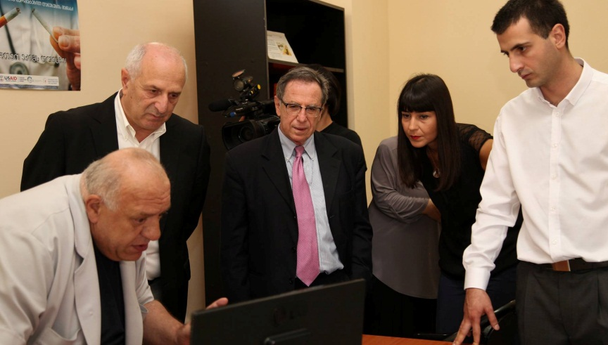
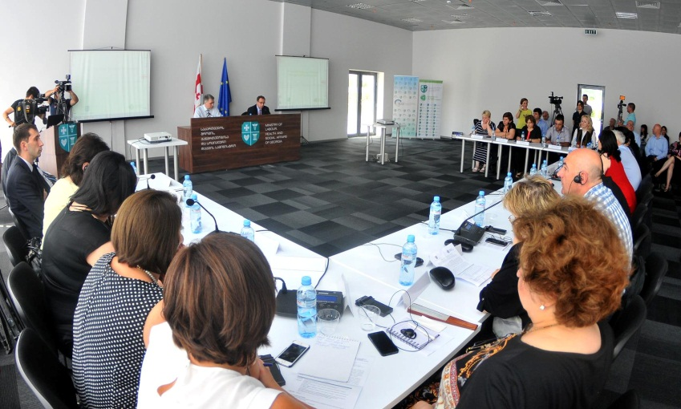
პირველადი ჯანდაცვა
ჯანმრთელი მოქალაქე

Slide 13
პირველადი ჯანდაცვა
ჯანმრთელი მოქალაქე
ადრეული დიაგნოსტიკა
დაავადების პრევენცია
ახალი ინფრასტრუქტურული პროექტები

Slide 14

რეცეპტის ინსტიტუტი
ჯანმრთელი მოქალაქე
თვითმკურნალობის შედეგად მიყენებული ზიანი
ანტიბიოტიკებისადმი რეზისტენტობა
სააფთიაქო ნარკომანიასთან ბრძოლა

Slide 15


მედიკამენტების ხარისხის კონტროლი
ჯანმრთელი მოქალაქე

Slide 16
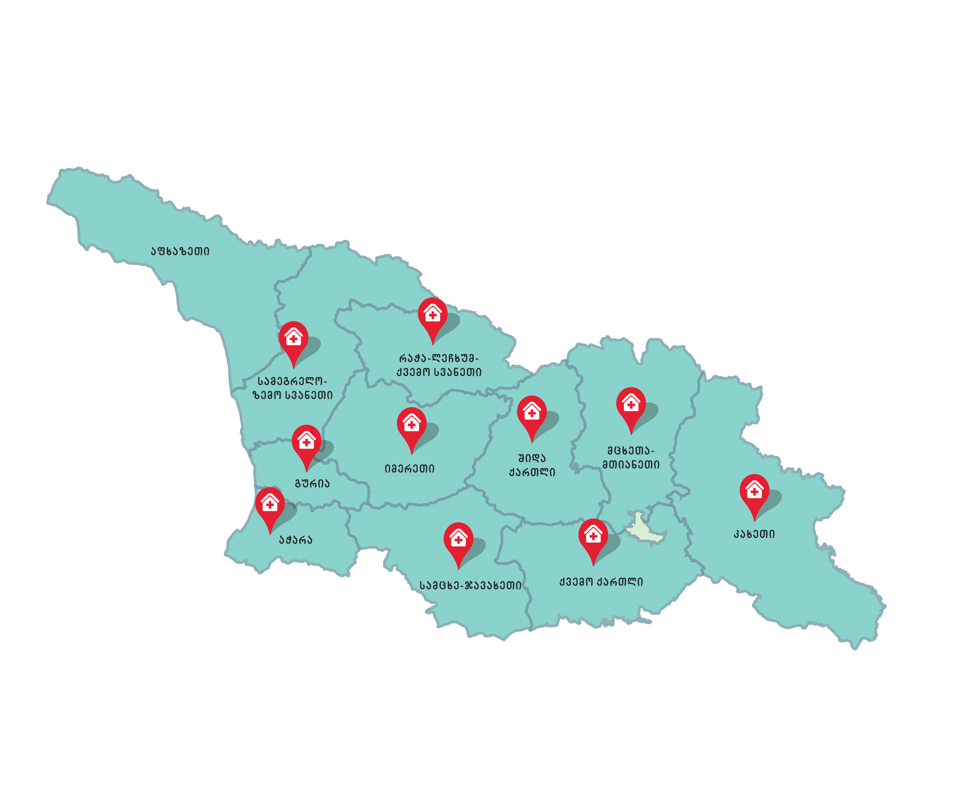
სამედიცინო ინფრასტრუქტურისა და აღჭურვის გაუმჯობესება
ჯანმრთელი მოქალაქე

Slide 17
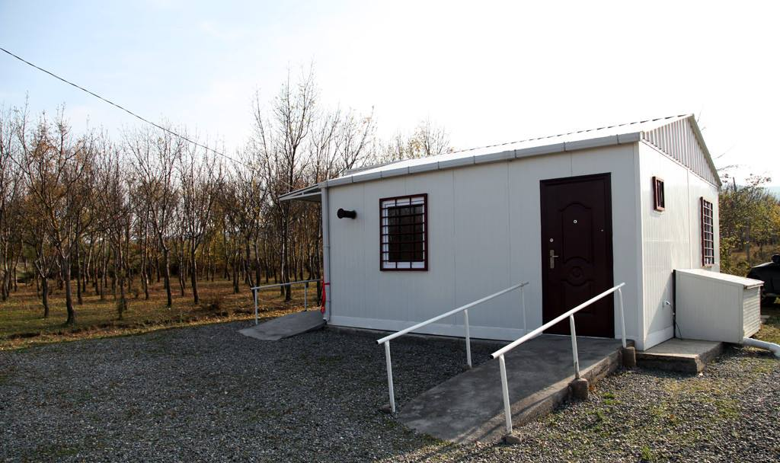
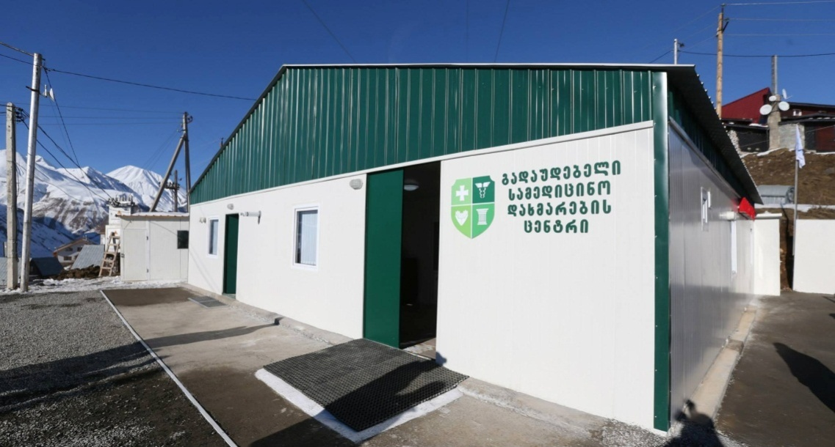
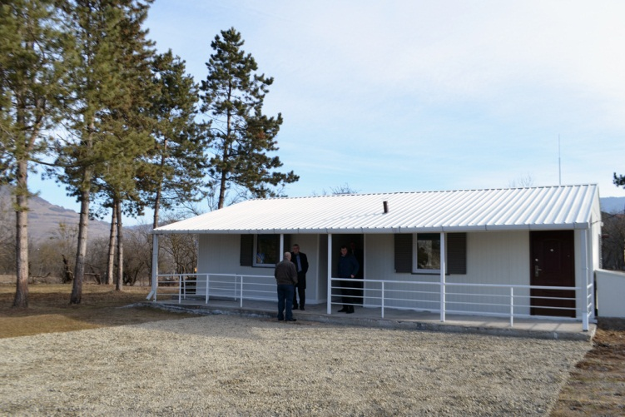
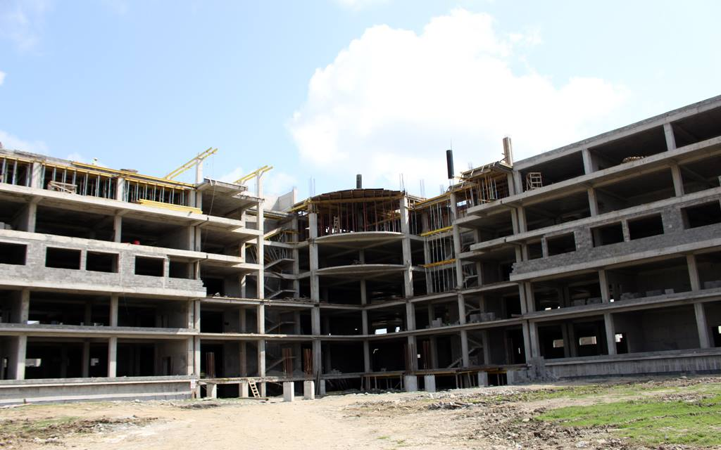
ჯანმრთელი მოქალაქე

Slide 18

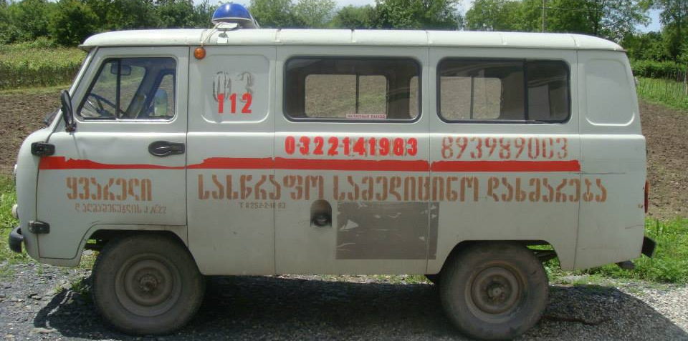
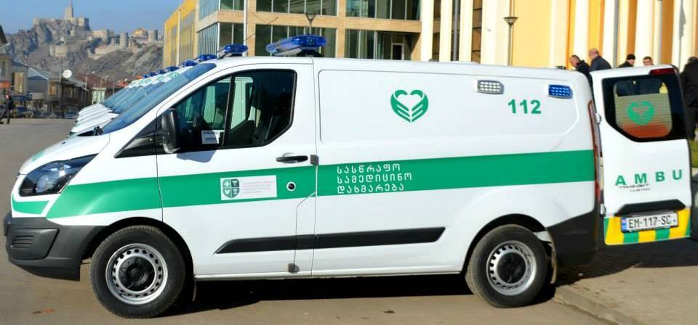
სასწრაფო სამედიცინო დახმარების ცენტრი
ჯანმრთელი მოქალაქე
180 ახალი ავტომობილი

Slide 19

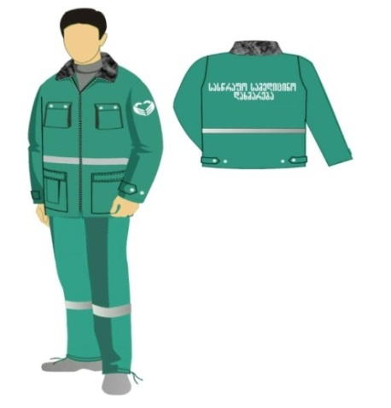
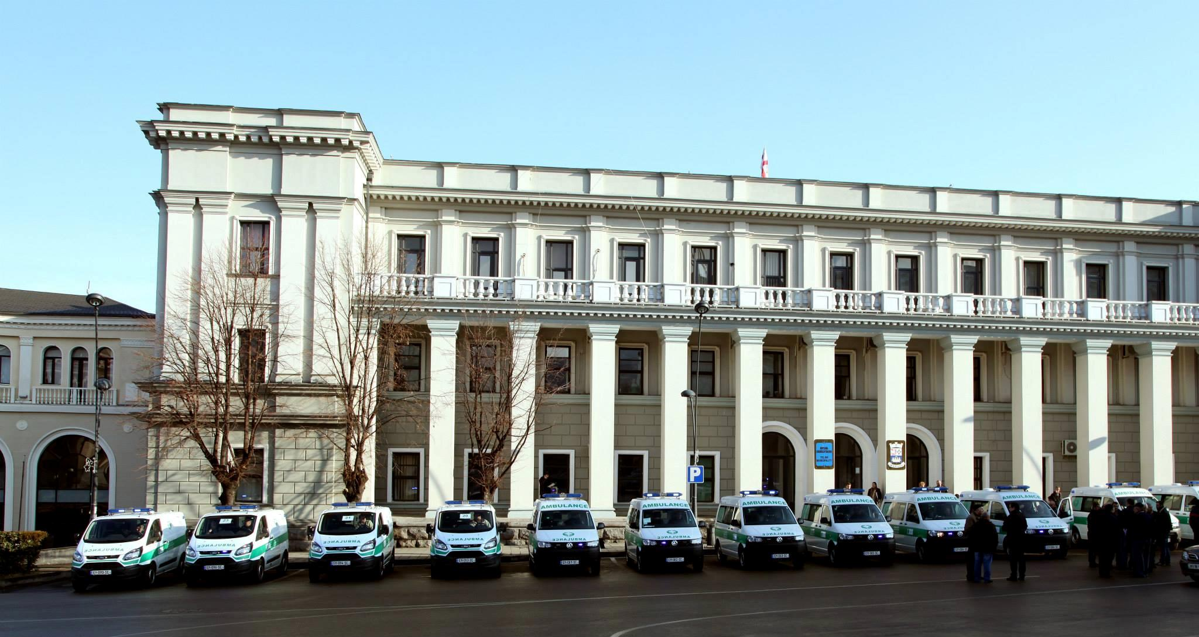
ანაზღაურება გაიზარდა 30%-ით
ჯანმრთელი მოქალაქე
სასწრაფო სამედიცინო დახმარების ცენტრი

Slide 20
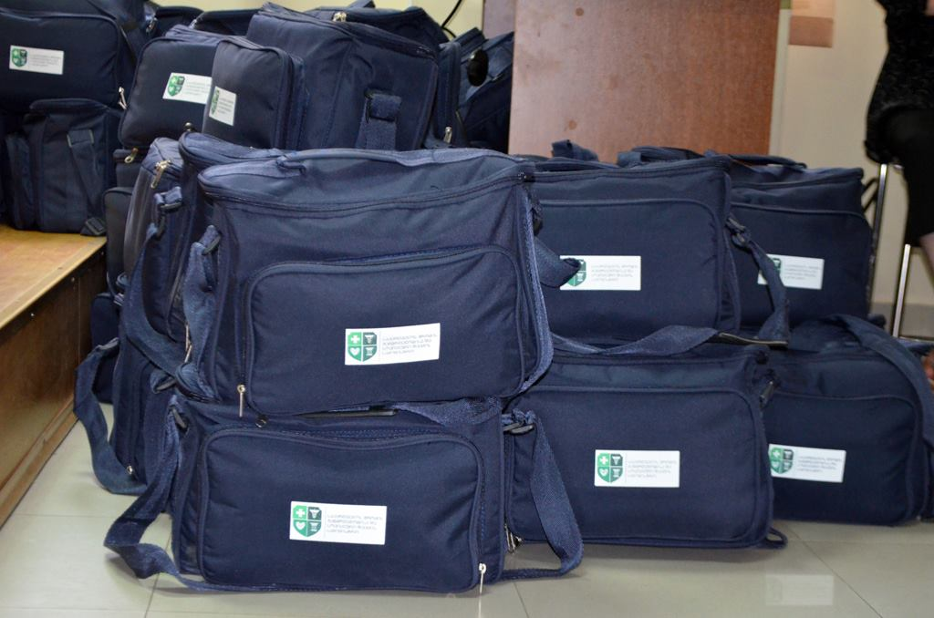
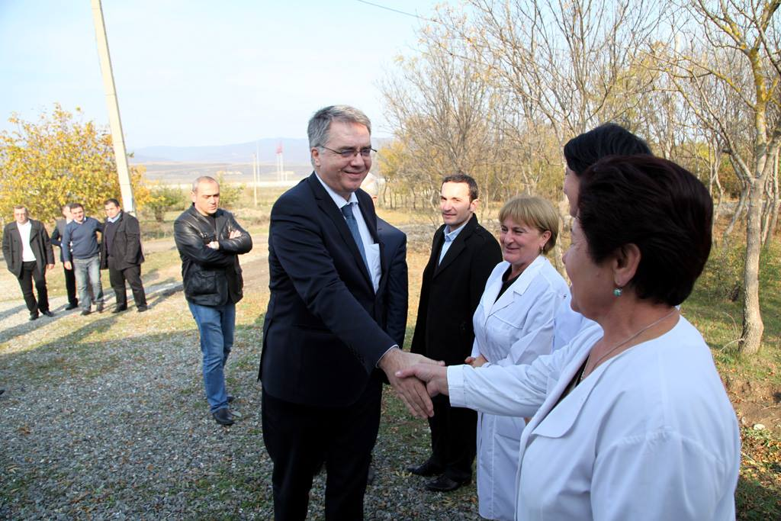
სოფლის ექიმის სახელმწიფო პროგრამა
ჯანმრთელი მოქალაქე

Slide 21

ჯანმრთელი მოქალაქე

Slide 22


დედათა და ბავშვთა ჯანმრთელობის გაუმჯობესება
ჯანმრთელი მოქალაქე

Slide 23
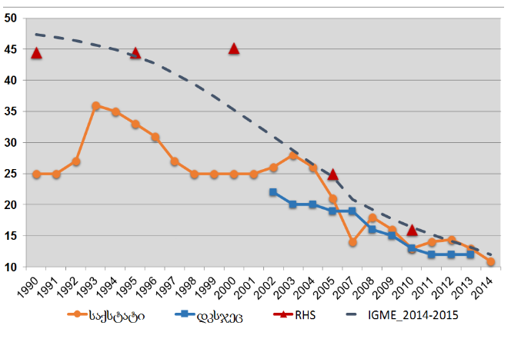

დედათა და ბავშვთა ჯანმრთელობის გაუმჯობესება
ჯანმრთელი მოქალაქე

Slide 24

E-Health
ჯანმრთელი მოქალაქე
ელექტრონული რეცეპტი
ჯანმრთელობის ელექტრონული ისტორია

Slide 25
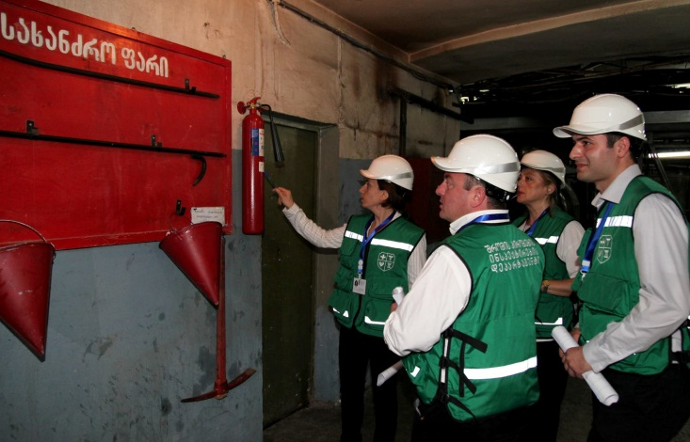
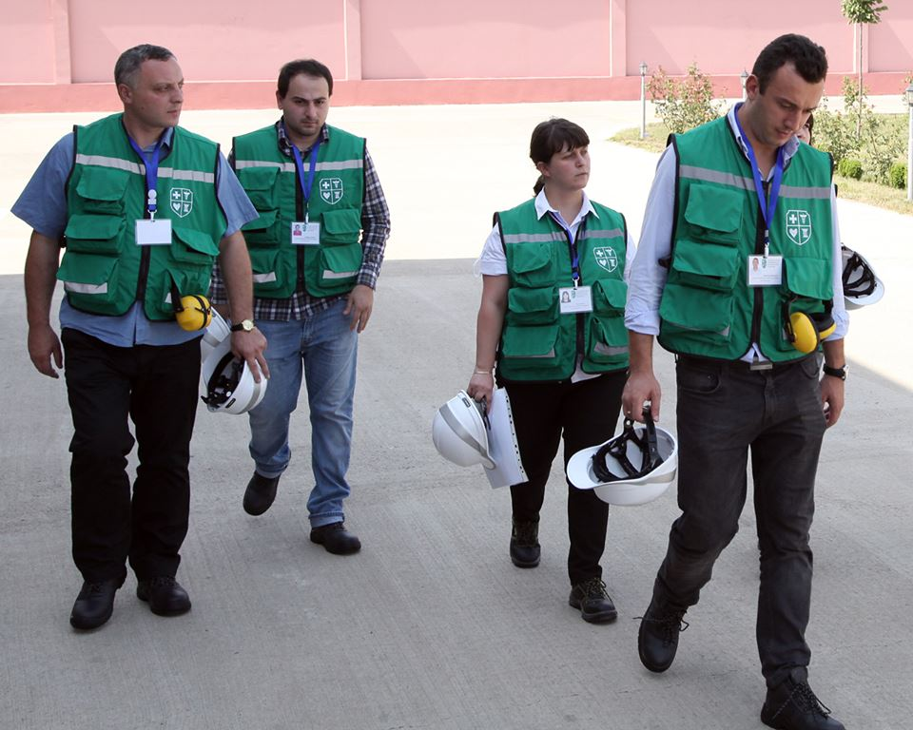
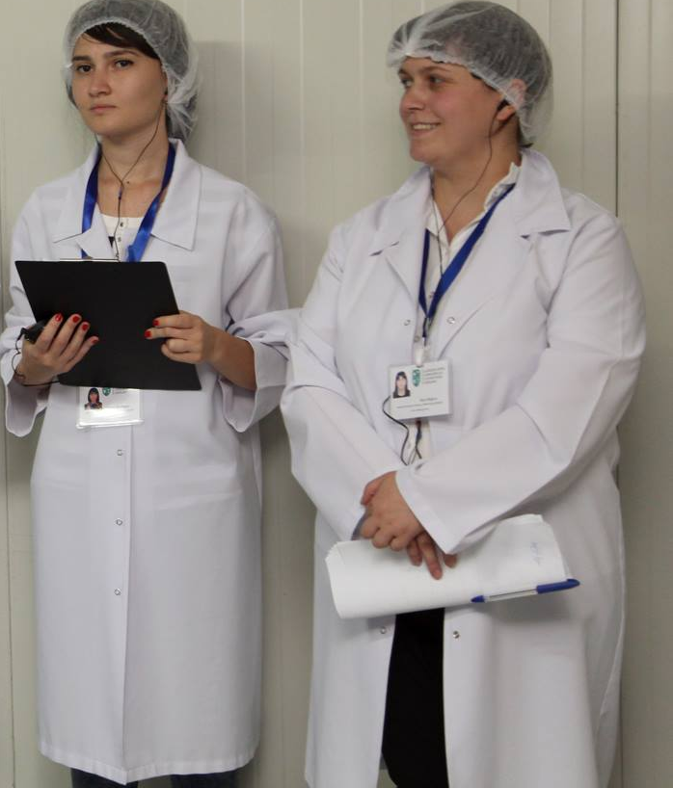
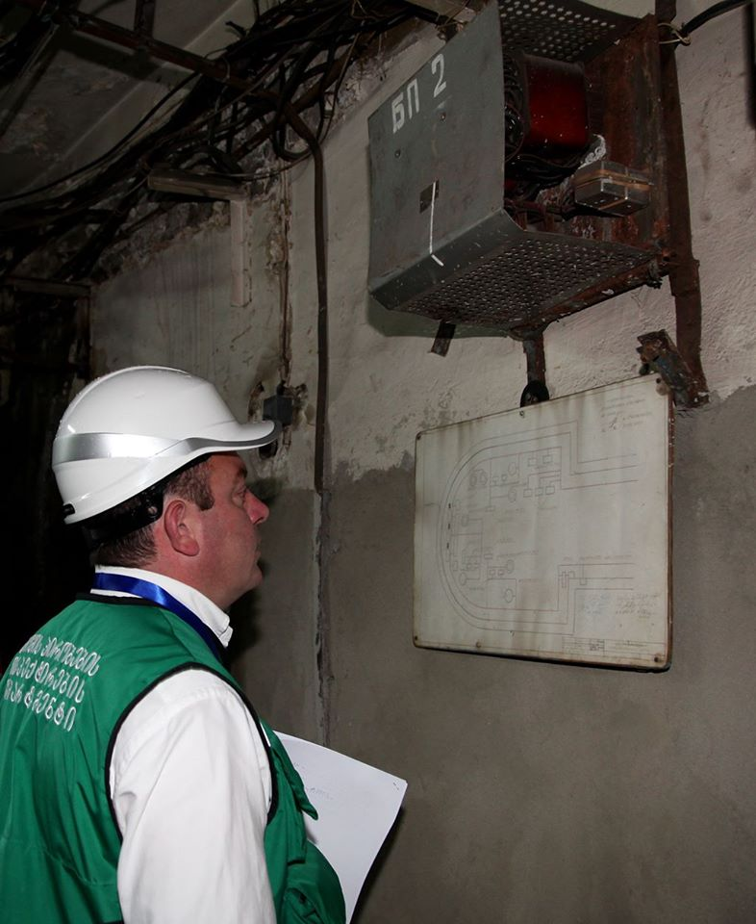


შრომის ღირსეული პირობები

Slide 26

შრომის ღირსეული პირობები
დეფიციტური პროფესიები
მშენებელ-ინჟინერი
ექიმი
ინჟინერ-მექანიკოსი
ტექნოლოგი
მექანიკოსი
ელექტრიკოსი

Slide 27




შრომის ღირსეული პირობები

Slide 28




შრომითი მიგრაცია
შრომის ღირსეული პირობები

Slide 29


შრომითი დავების გადაჭრა
შრომის ღირსეული პირობები

Slide 30




სოციალური თანადგომა

Slide 31
სოციალური თანადგომა
მთავრობის სოციალური დანახარჯი
1 793 900 000 ლარი
2012 წელი
2 785 000 000 ლარი
2015 წელი

Slide 32

57 000 ქულა 65000 ქულა
სოციალური თანადგომა
საარსებო შემწეობის მიმღების ზედა ზღვარი

Slide 33


ფულადი დანამატი ბავშვზე
სოციალური თანადგომა

Slide 34

ასაკობრივი პენსია
სოციალური თანადგომა
160 ლარი

Slide 35

ასაკით პენსიონერთა რაოდენობა
სოციალური თანადგომა
2015
წელი
705 184
2013 წელი
683 826

Slide 36

შშმ ბავშვთა პენსია
სოციალური თანადგომა
ზრდა 60 ლარით

Slide 37
ქვეყნის ტერიტორიული მთლიანობისთვის ბრძოლაში და საერთაშორისო მისიებში დაღუპულთა ოჯახის წევრების კომპენსაცია
სოციალური თანადგომა
500 ლარი
1000 ლარი

Slide 38

კრიზისული დახმარების პროგრამა
სოციალური თანადგომა
2326
ოჯახი
3948
ბავშვი
499
შშმ ბავშვი

Slide 39





კვების ვაუჩერის პროგრამა
სოციალური თანადგომა
2013 წელი
2015 წელი
6955 ბავშვი
1647 ბავშვი

Slide 40

47 მცირე საოჯახო ტიპის სახლი
სოციალური თანადგომა

Slide 41

სოციალური თანადგომა

Slide 42

სოციალური თანადგომა

Slide 43






9 სათემო სახლი 100 - მდე შშმ პირი
სოციალური თანადგომა
3 შშმ პირთა პანსიონატი (ძევრი, მარტყოფი, დუშეთი)

Slide 44





ძალადობის 3 და ტრეფიკინგის მსხვერპლთა დაცვის 2 თავშესაფარი
სოციალური თანადგომა

Slide 45




დემოგრაფიული მდგომარეობის გაუმჯობესების პროგრამა
სოციალური თანადგომა
ბარში 150 ლარი
მთაში 200 ლარი
5000-მდე ბავშვი

Slide 46

დეკრეტული შვებულება
სოციალური თანადგომა
ხანგრძლივობა 4 თვე 6 თვე
ანაზღაურება
600 ლარი 1000 ლარი

Slide 47

სოციალური თანადგომა

